Slide 1
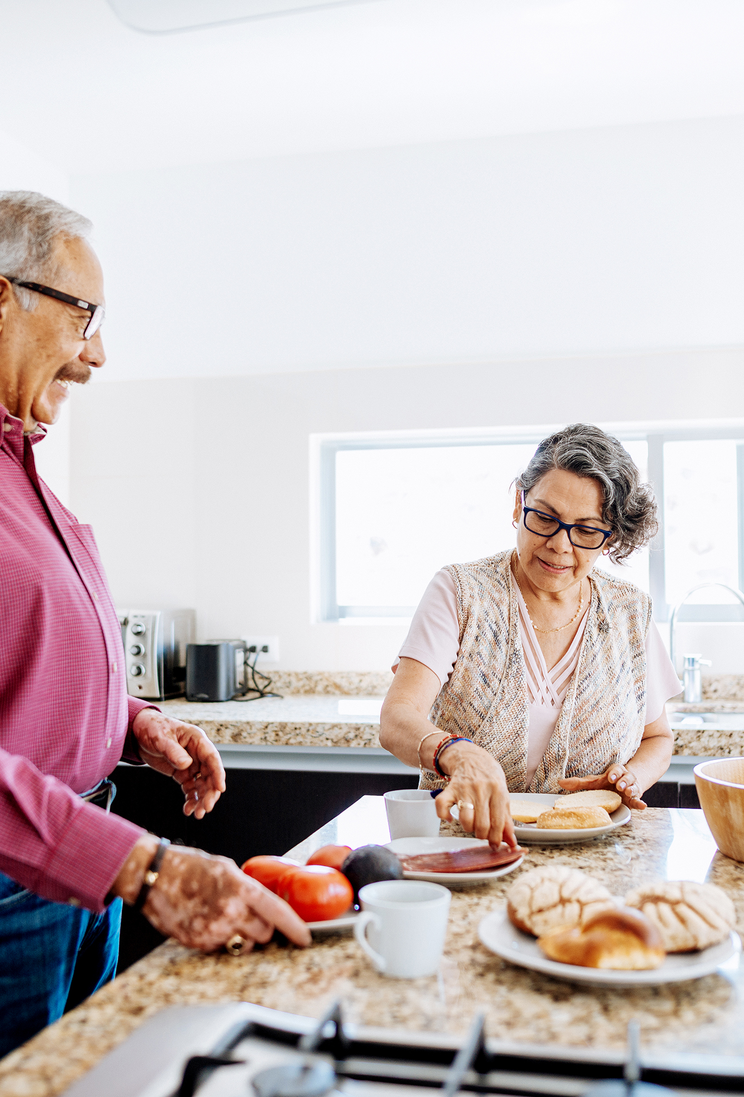


Ikääntyneen syöminen ja ravitsemus
Hoiva-avustajat

Slide 2
Miksi huomioin ikääntyneen ravitsemuksen hoiva-avustajana?
Ravitsemuksella tärkeä osa ikääntyneen terveyden, toimintakyvyn ja elämänlaadun edistämisessä ja tukemisessa.
Syödyn ruuan määrä voi pienentyä ikääntyneellä. Ikääntynyt voi esimerkiksi liikkua vähemmän ja energiankulutusta olla vähemmän.
Tärkeää on huomioida, jos ruuan ravitsemuspitoisuus ja laatu!
Huomioidaan erityisesti energian, proteiinin, kivennäisaineiden ja vitamiinien saanti.

Slide 3
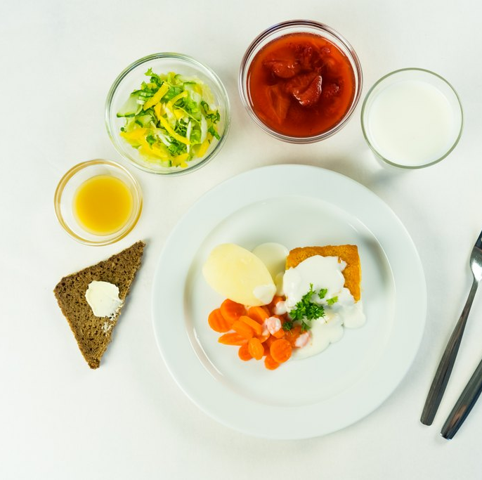
Ikääntyneen ravitsemus
Kuvassa ikääntyneen lautasmalli.
Mitä ikääntyneen lautaselle tulee olla?
Kuva: ©Valtion ravitsemusneuvottelukunta

Slide 4
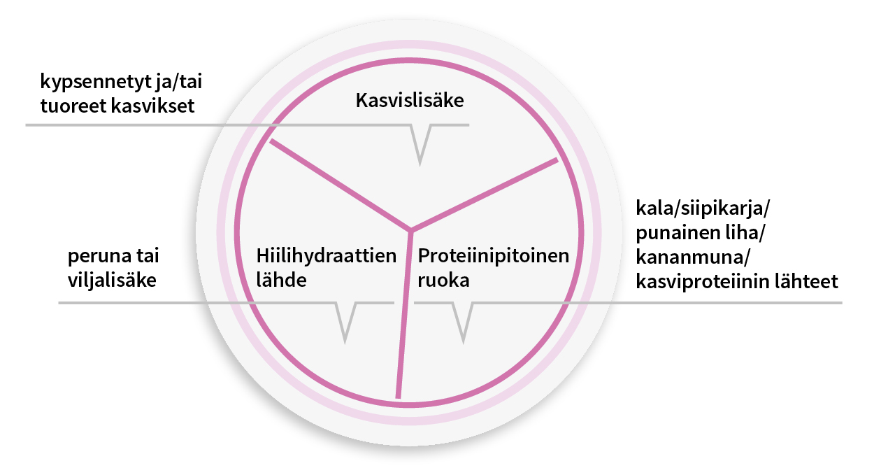
Näistä asioista koostuu ikääntyneen lautasen sisältö!
Kuva: ©Valtion ravitsemusneuvottelukunta

Slide 5
Ruokavalion sisältö ikääntyneellä:
Energiankulutuksen mukainen
Monipuolinen ja maistuva
Sisältää:
Kasviksia, hedelmiä, marjoja, täysjyväviljaa, pehmeää rasvaa, maitovalmisteita, PROTEIINIA! (kalaa, kanaa, lihaa, kasviproteiinia)
D-vitamiinilisää
Suolanmäärä pidetään kohtuullisena

Slide 6
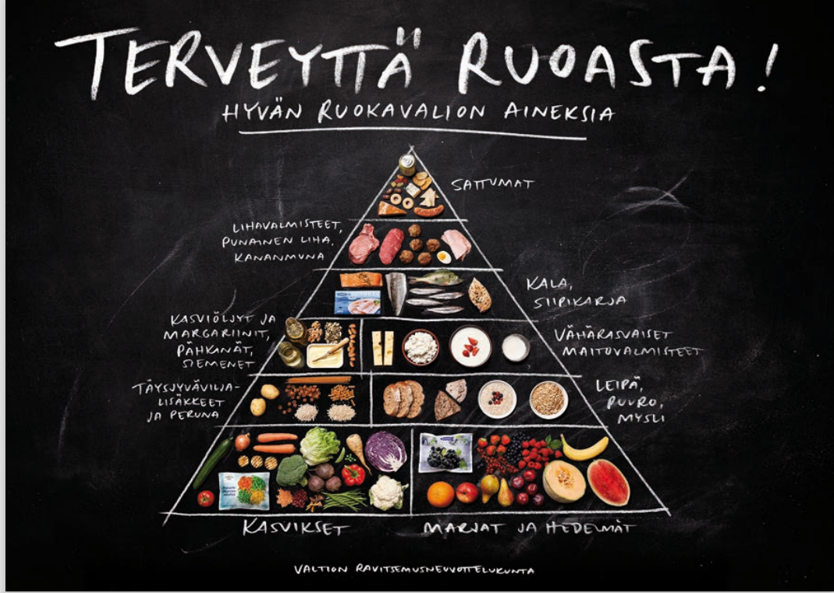
Ruokapyramidista voit ottaa mallia terveellisen ravitsemuksen koostamiseen ikääntyneillä(kin)
Ruokapyramidin/lautasmallit löydät valtion Ravitsemusneuvottelukunnan/Ruokaviraston sivuilta:
Kuva-arkisto - Ruokavirasto
Kuva: ©Valtion ravitsemusneuvottelukunta

Slide 7
Ikääntyneen ravitsemuksen tukeminen
Ikääntyessä ruokahalu voi heiketä tai sairaudet/lääkkeet voivat vaikuttaa ruokahaluun.
Ikääntynyt on altis vaikutuksille, joita mm. sairaus saattaa aiheuttaa. Tällöin vointi ja toimintakyky voivat heiketä nopeastikin. Myös vajaaravitsemusta on mahdollinen.
Esimerkiksi ympärivuorokautisessa hoivassa on tiedostettava tämä riski ja tukea ikääntyneen ravitsemusta.
Myös riittävästä nesteen saannista on huolehdittava!

Slide 8
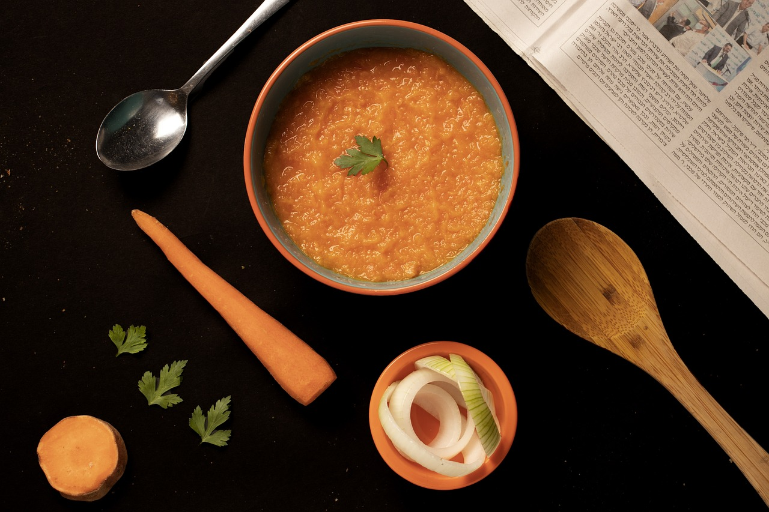
Syömisessä avustaminen
Tarkastele perusohjeita ruokailussa avustamiseen. Perusohjeet löytyvät erillisellä pdf:nä ja ne on lainattu THL:n Vireyttä seniorivuosiin-ikääntyneiden ruokasuositusjulkaisusta https://urn.fi/URN:ISBN:978-952-343-472-1
Mitä asioita tulee huomioida?
Mieti ensin itse, sitten parin kanssa ja lopuksi vastatkaa Docsin kyselyyn yhdessä!

Slide 9
Lomakkeet
Tarkastellaan yhdessä, millaisia lomakkeita on olemassa mm. ruokahalun, suun terveyden ja nielemisen arvioimiseksi.
Lomakkeita löytyy mm. täältä: Ikääntyneet – Ruokavirasto

Slide 10
Lähteet
Ruokavirasto. Ikääntyneet – Ruokavirasto.
Ruokavirasto. Kuva-arkisto. Kuva-arkisto - Ruokavirasto
Terveyden- ja hyvinvoinnin laitos. 2020. Vireyttä seniorivuosiin-ikääntyneen ruokasuositus. ’Valtion ravitsemusneuvottelukunta. https://urn.fi/URN:ISBN:978-952-343-472-1
Valtion ravitsemusneuvottelukunta. 2021. Ravitsemusopas ikääntyneille. Valtion ravitsemusneuvottelukunta, Kaakkois-Suomen ammattikorkeakoulu, Jyväskylän ammattikorkeakoulu, Gerontologinen ravitsemus Gery ry. Ravitsemusopas ikääntyneille (ruokavirasto.fi).

